Slide 1
中国におけるコンピュタービジョン産業
学生番号：18862678
氏名：張海斌

Slide 2
視覚について
人は周囲の世界を感知し、理解することができます。その中、視覚は、世界を感知するための最も重要な方法です。
感官を通して外部の情報を受け入れる割合は：味覚1 %、触覚1.5 %、嗅覚3.5 %、聴覚11 %、視覚85 %です。
脳の皮層は約70%の活動が視覚関連の情報を処理しています。だからこそ、私たちは、視覚から伝わった情報を受け入れ、世界をもっと理解していきます。

Slide 3
コンピュタービジョンとは
コンピュータービジョン（ＣＶ）とは、カメラで撮影した画像から、被写体 となった対象世界がどうなっているのかを明らかにする問題を取り扱う学問・ 研究領域です。
画像を入力し、画像を出力するいわゆる画像処理とは異なり、 出力は対象世界を記述したデータになります。
コンピュータビジョンではこれまで、2次元画像の解析、3次元シーンの復元、距離画像の解析、物体認識、対象検出・追跡、色彩情報の解析、カメラキャリブレーション、など数多くの研究が行われてきました。

Slide 4
コンピュタービジョンとは
主な問題点
認識
コンピュータビジョン、画像処理、およびマシンビジョンにおける古典的な問題は、画像データに特定のオブジェクト、機能、またはアクティビティが含まれているかどうかを判断することです。
動作解析
単一タスクは、画像シーケンスが処理されて、画像内の各点または3Dシーン、または画像を生成するカメラの速度の推定値を生成する動き推定に関連する
シネ再建
シーンまたはビデオの1つまたは（典型的には）より多くの画像が与えられると、シーン再構成は、シーンの3Dモデルを計算することを目指す。最も単純な場合、モデルは3Dポイントのセットとすることができる。
画像修復
画像復元の目的は、画像からノイズ（センサノイズ、モーションブラーなど）を除去することです。

Slide 5
コンピュタービジョン産業
2022年までに世界のカメラ総数は44兆台に達すると予測されています。また、将来には、スマートフォン、自動運転車やIoTデバイスなどを含め、カメラ付きのすべてのスマートデバイスにコンピュータビジョンのアルゴリズムを埋め込み、専用のチップも使っています。
Google自動運転車
寒武紀AIチップ

Slide 6
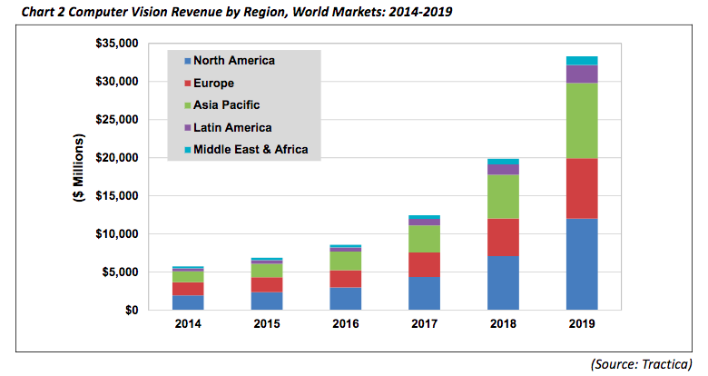
市場規模
コンピュータビジョンの世界市場規模は今後2023年に173億8000万ドルに達すると予測されます。2018年段階の同市場規模は119億4000万ドルと推計され、2018～2023年の市場の平均年成長率は7.8%増で推移するとレポートでは分析しています。

Slide 7
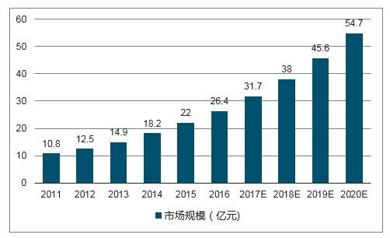
市場規模
中国の市場規模
中国のコンピュータビジョン市場の規模は、毎年非常に高い速度で増加しています。 2020年には50億ドル以上が予定されている。
市場規模（億元）

Slide 8
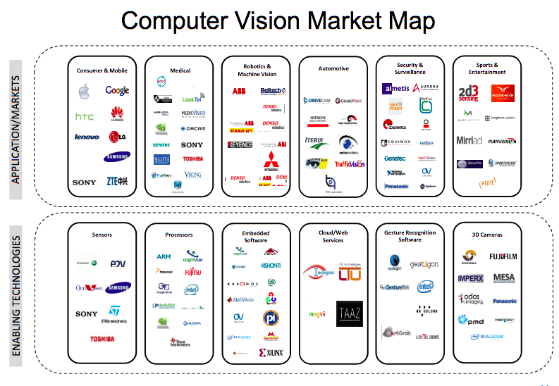
グロバルの企業
現在、CVの主な収益モデルには、主にAPI、SDK、ソリューションが含まれています。

Slide 9
中国の主な企業
会社（設立）​ | サービスとビジネス化分野 | 評価額と直近の 資金調達状況
商湯テクノロジー （Sensetime） （2014年、北京） （日本拠点有）​​ | ・コンピュータ・ビジョン、ディープラーニング、画像認識 ・セキュリティー、医療、自動運転 | 約30億ドル； Cラウンド 6億ドル（アリババなどから）​​
​昿視テクノロジー （Megvii） （2011年、北京） ​​ | ・​ディープラーニング、顔認証Face++など ・セキュリティー、金融、スマホ | 約20億ドル； C＋ラウンド 4.6億ドル（アントフィナンシャル、フォックスコンなどから）​​
雲从テクノロジー （CloudWalk） （2015年、重慶） ​​ | ・顔認証、セキュリティー関連 ・セキュリティー、金融、交通 | 未公開； Bラウンド：25億元（広州市政府、順為資本などから）
依図テクノロジー （Yitu） （2012年、上海） | ・スマートセキュリティーハードウェア、顔認証 ・セキュリティー、金融、医療 | 約25億ドル； Cラウンド 3.8億元（紅杉キャピタルなど）​​

Slide 10
企業概要
商湯テクノロジー（Sensetime）
雲从テクノロジー（Megvii）

Slide 11

商湯テクノロジー（Sensetime）
センスタイム社は、香港中文大学にあるXiaoou Tang教授のマルチメディア研究室を母体として2014年に設立されました。
世界に先駆けてディープラーニング技術をコンピュータビジョンに応用し、顔認識技術で人間を超える性能を実現しました。また会社設立からわずか2年後の2016年に行われたILSVRC2016にて3冠を果たしました。
画像認識技術はセキュリティ分野、エンターテイメント分野、マーケティング分野、交通分野などの幅広い分野で活躍が期待でき、これらのパートナー企業に世界トップレベルの実用的なディープラーニング画像認識技術を提供できます。

Slide 12

雲从テクノロジー（Megvii）
2015年4月に設立され、コンピュータビジョンと人工知能に焦点を当て、中国科学アカデミーの重慶研究所でインキュベートするハイテク企業です。
複数のコンピュータビジュアルコンペで優勝します。 2017年11月、5億人のbラウンドの資金調達を完了し、広州政府から20億の政府資金の支援を受けました。
現在、中国では、ABC、CCB、BOC、Bank of Communicationsなど100を超える金融機関が同社の製品を採用しており、中国科学アカデミーと公安省は安全保障分野において、公安を通じて包括的に協力してきた。 民間航空分野では中華人民共和国科学院と協力し、ハブ空港の80％をカバーしています。

Slide 13
キー技術
データ量
計算能力
アルゴリズムモデル

Slide 14
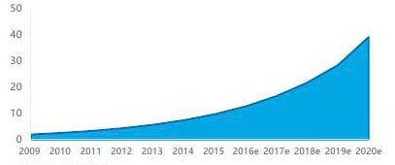
データ量
2000年以来、インターネット、ソーシャルメディア、モバイルデバイス、安価なセンサのおかげで、生成され保存されるデータの量は劇的に増加しました。 IDCのデータによると、2011年以降、世界中で発生したデータ量はZBレベル（約1億GB）に達しており、引き続き高速で成長し、2020年には40ZBに達すると予測されています。 膨大なデータがコンピュータビジョンアルゴリズムモデルの改善にも役立ちます。
2009-2020年世界全体のデータ量（単位：ZB）

Slide 15
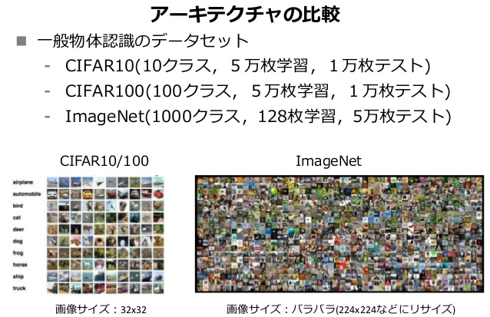
データ量

Slide 16
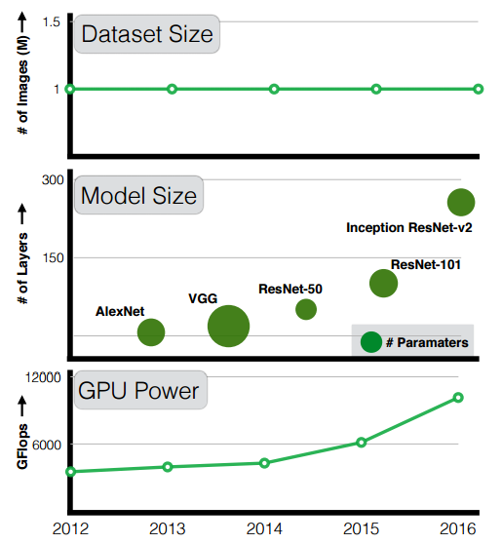
計算能力
GPUのコンピューティング能力は劇的な増加し、コンピュータビジョンの発展に貢献しています。
コンピュータビジョンは、データ集約的な問題として、多数のマトリックス計算操作を必要とするので、並列コンピューティングチップを用いたデータ処理に特に適しています。 GPUの登場により、並列コンピューティングが可能になり、データの処理規模や速度を向上され、コンピュータビジョンの発展が大きく促進されます。

Slide 17
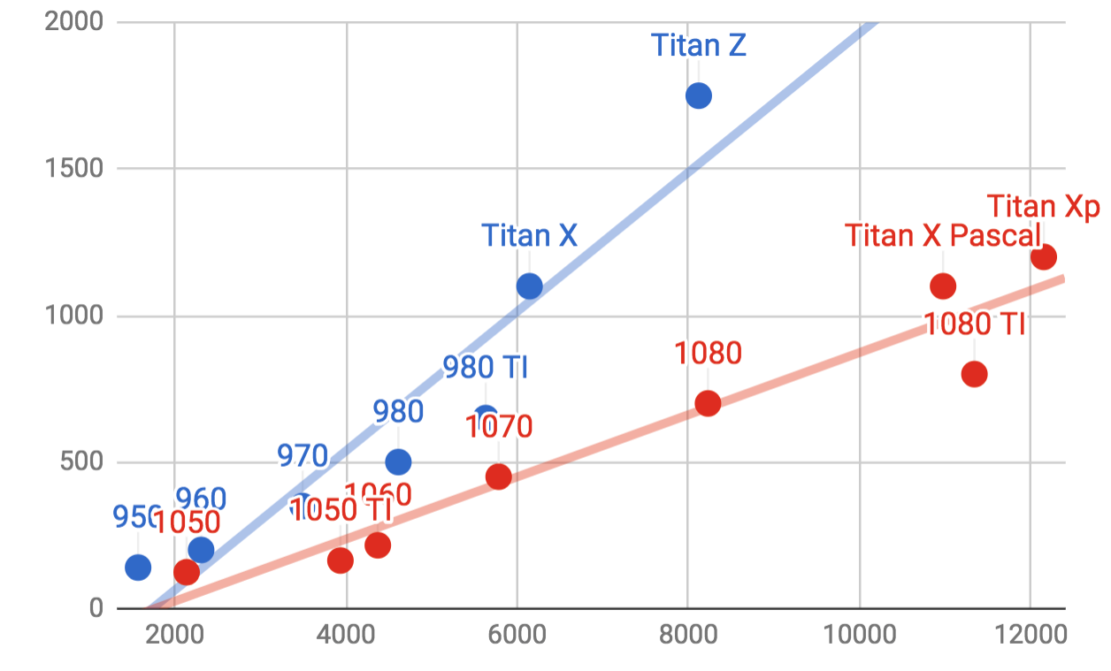
計算能力
NVIDIA GPUコンピューティングパワー
価格（ドル）
毎秒10億回浮動小数点演算

Slide 18
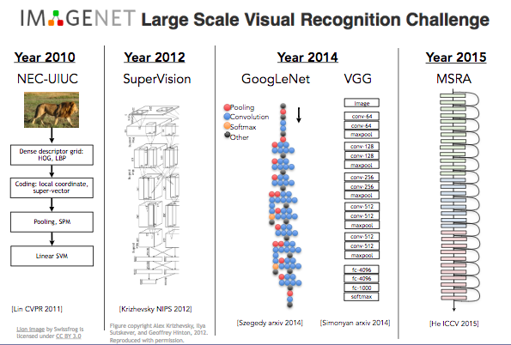
アルゴリズムモデル
ディープ・ラーニングは、大量のデータ入力を伴う多層ニューラル・ネットワークに基づく自己学習方式です。 固定式またはプログラムの説明で決定するのではなく、与えられた大量のデータに基づいてパラメータを調整してルールを調整します。教師データと同様の状況では、正確な判断が可能です。

Slide 19
アルゴリズムモデル
モデルの複雑さが増やしつつ、モデルのパラメータ数とサイズも大きくなります。

Slide 20
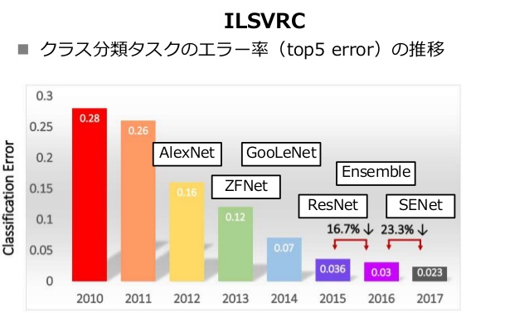
アルゴリズムモデル
ディープ・ラーニングモデルの継続的な改良により、画像認識の精度は70％以上から95％以上に大幅に向上しました。

Slide 21
コンピュータビジョンの主な用途
顔認識
ビデオ監視

Slide 22
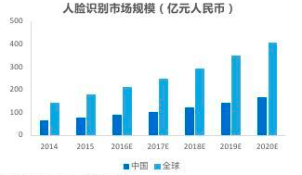
顔認識
Capvisionの調査により、世界の顔認識市場は2015年に200億元に達し、中国は約70億元であることを示す。
中国
全球
顔認識の市場規模（億元）

Slide 23
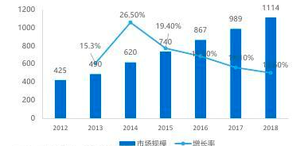
ビデオ監視
2015年には、中国のビデオ監視分野における資金の規模は約200億ドルでした。ビデオ監視はコンピュータビジョンにとって重要なアプリケーションです。 ビデオ監視分野の企業の収入によると、市場規模は2015年には740億に達しています。
市場規模
成長率
2012-2018中国ビデオ監視の市場規模

Slide 24
参考文献
AI大国に躍り出る中国 ―AIエコシステムの形成に向けた動向 http://www.fujitsu.com/jp/group/fri/report/newsletter/2018/no18-008.html
机器之眼，看懂世界——36Kr：计算机视觉行业研究报告
https://blog.csdn.net/qq_38906523/article/details/77688314

